Slide 1

UBND QUẬN LONG BIÊN
TRƯỜNG MẦM NON ÁNH SAO
KHÁM PHÁ
CÁC MÓN ĂN GIẢI NHIỆT MÙA HÈ
Lớp mẫu giáo Nhỡ B3
Giáo viên: Trương Thị Quỳnh Nga

Slide 2

I. MỤC ĐÍCH – YÊU CẦU:
1/ Kiến thức:
Trẻ biết tên một số loại kem, chè, sữa chua.
Trẻ biết thế nào để làm ra các món giải nhiệt, biết nguyên liệu và biết lợi ích của sữa chua đối với sức khỏe con người.
2/ Kỹ năng:
Trẻ có kĩ năng tự phục vụ.
Rèn kỹ năng quan sát, ghi nhớ có chủ định, phát triển kỹ năng nhận xét.
- Rèn kĩ năng làm việc theo nhóm.
3/ Thái độ:
Yêu thích công việc chuẩn bị đồ ăn, đồ uống cho mình.
Trẻ thích ăn các món làm thành kem, chè, sữa chua .
- Hứng thú tham gia hoạt động.
II/ CHUẨN BỊ:
- Giáo án điện tử.
Hình ảnh minh họa
Bàn, khăn lau tay, thìa, cốc, dao, thớt.
Kem, hoa quả cắt lát, sữa chua, sữa ông thọ, nước cốt dừa.

Slide 3
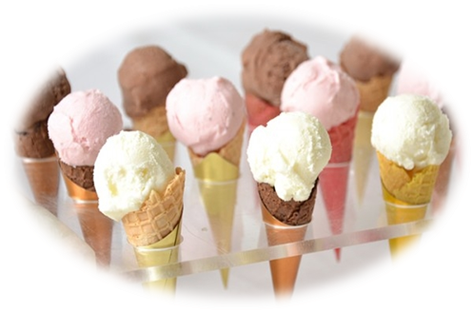
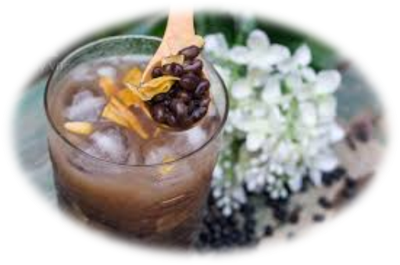
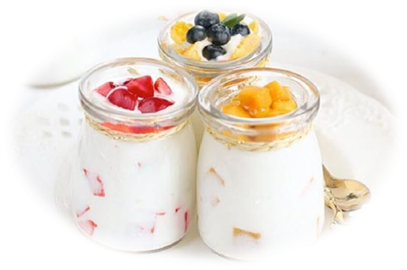
Tìm hiểu

Slide 4

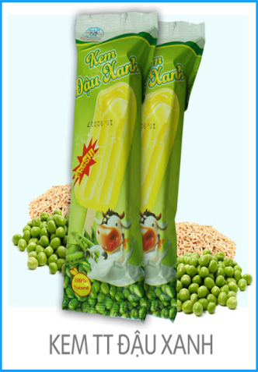
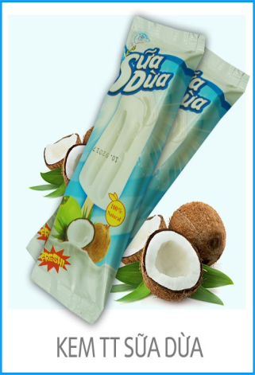
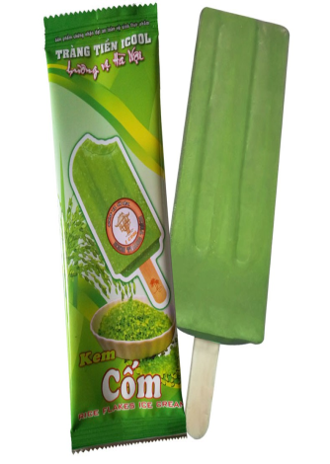
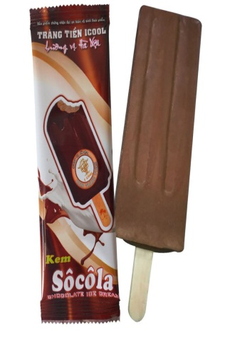
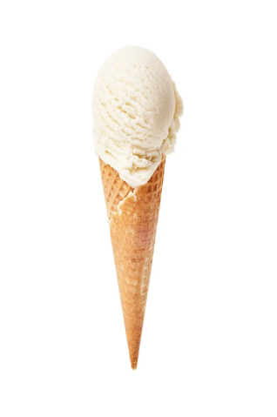

Slide 5
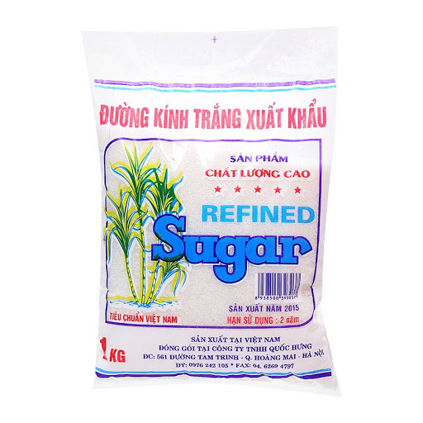
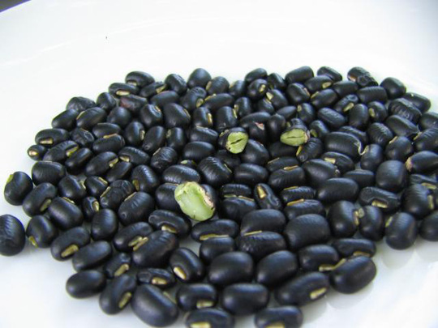
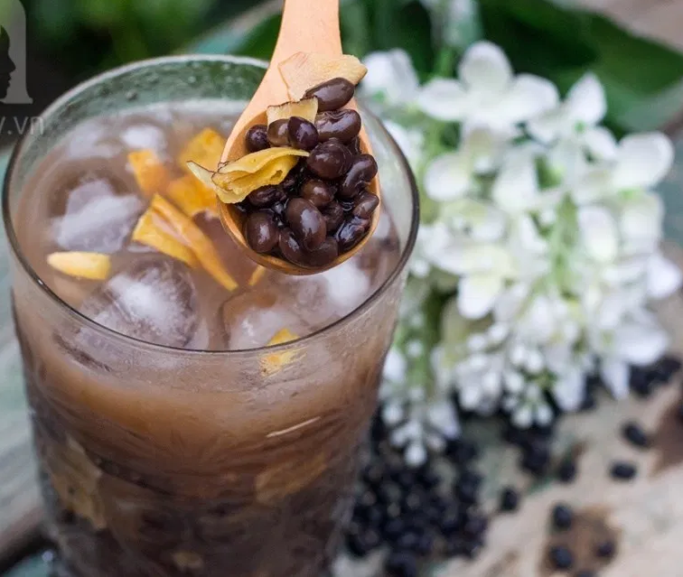
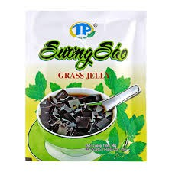
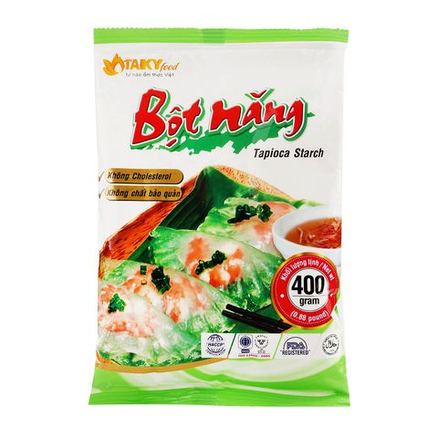

Slide 6
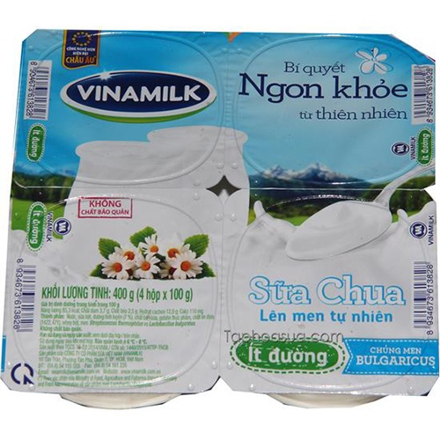
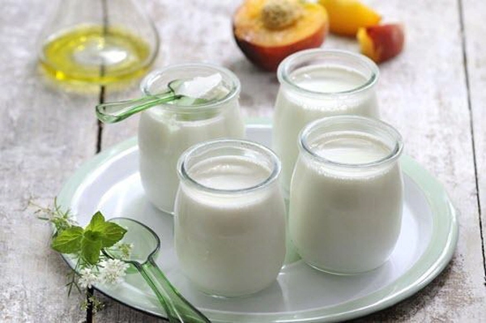
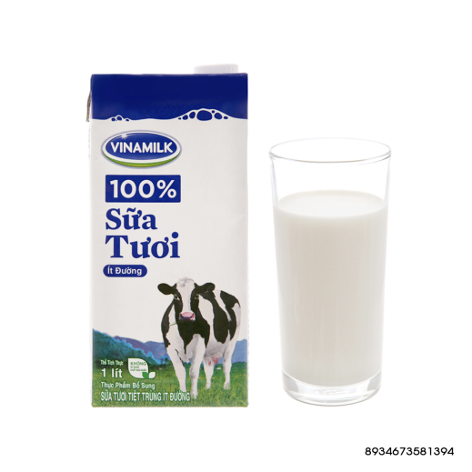
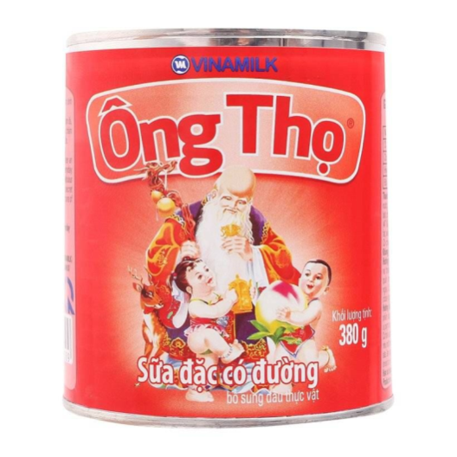

Slide 7
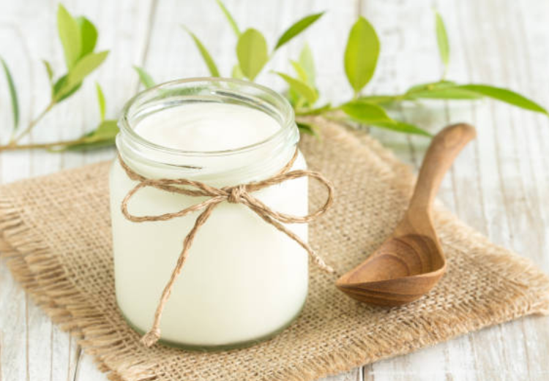
cách làm sữa chua

Slide 8
Video cách làm sữa chua

Slide 9
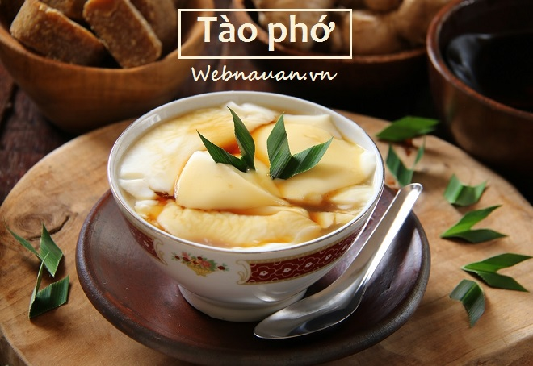
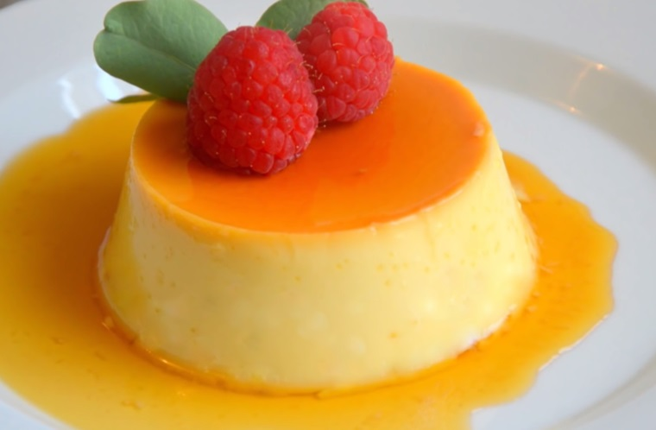
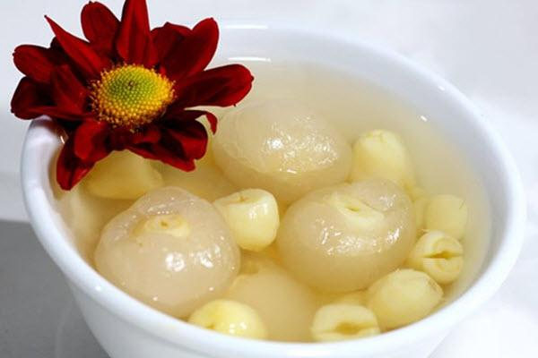
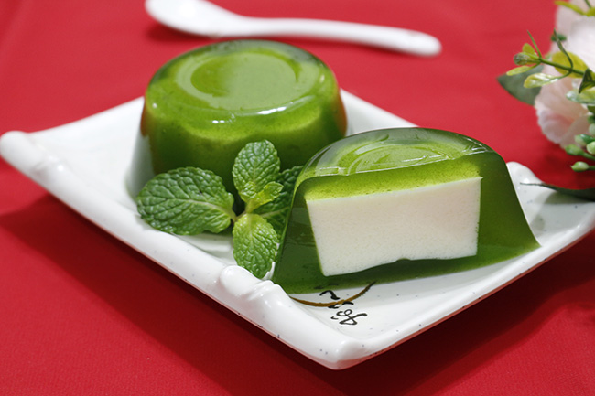
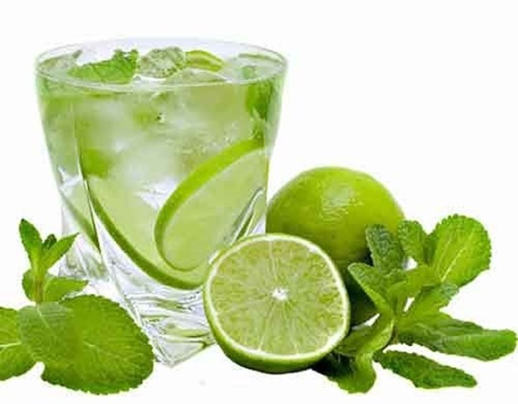
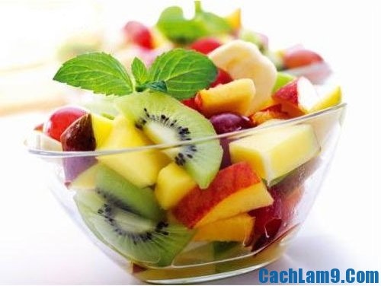
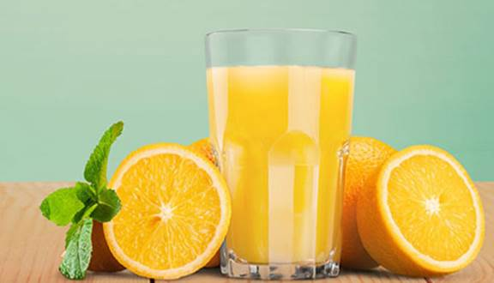
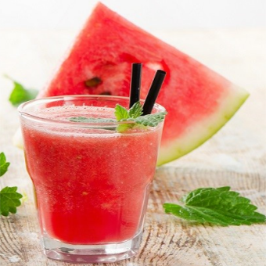
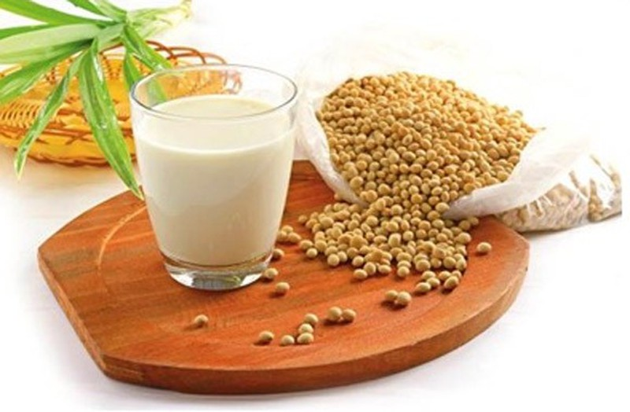

Slide 10
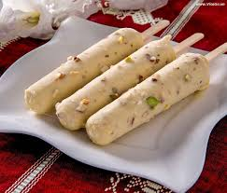
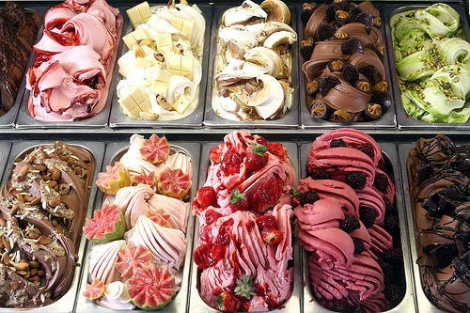
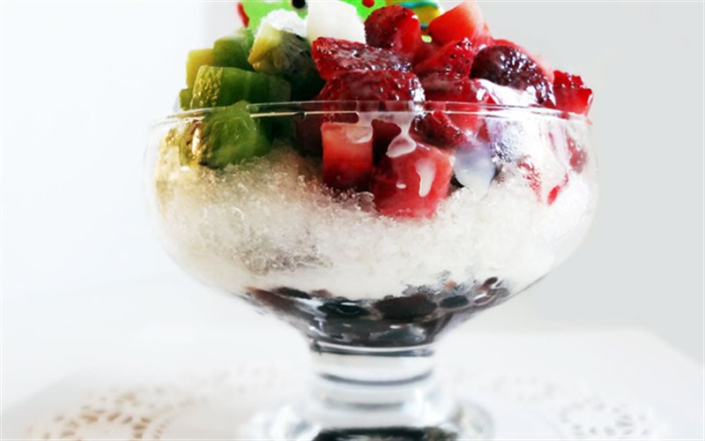
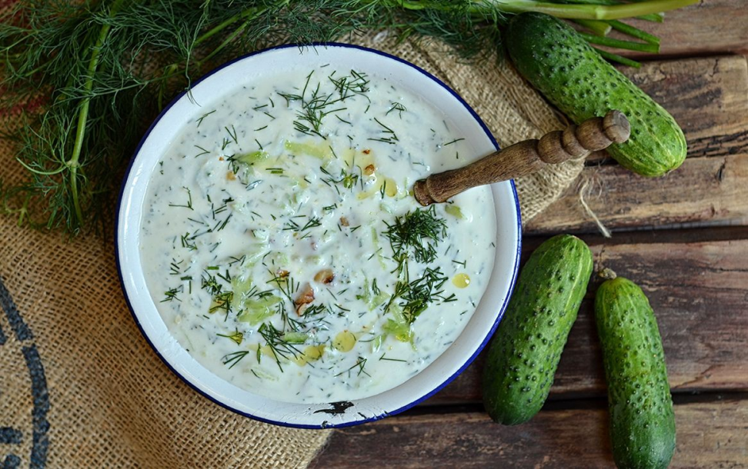

Slide 11

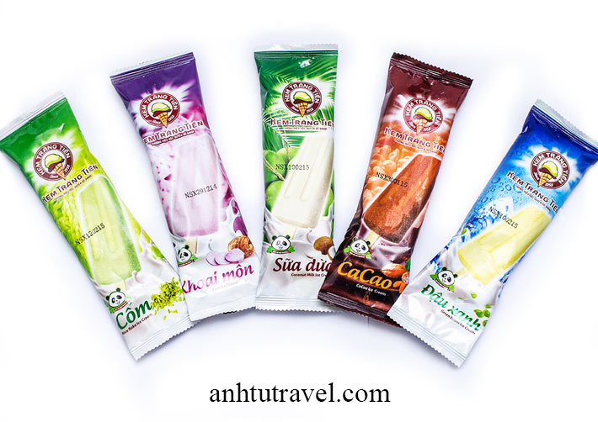

Slide 12

Giáo dục
Thời tiết mùa hè rất nóng và oi bức. Những món ăn giải nhiệt mùa hè của Việt Nam khiến chúng ta thấy tự hào, bởi nền văn hóa ẩm thực đậm đà bản sắc dân tộc. Các con chú ý, khi ăn các món ăn có vỏ hộp, túi bọc, các con nhớ ăn thật từ tốn, xúc gọn gàng, ăn xong lau miệng và các con nhớ bỏ vỏ hộp vào thùng rác, đúng nơi quy định, rồi rửa tay bằng xà phòng nhé.

Slide 13
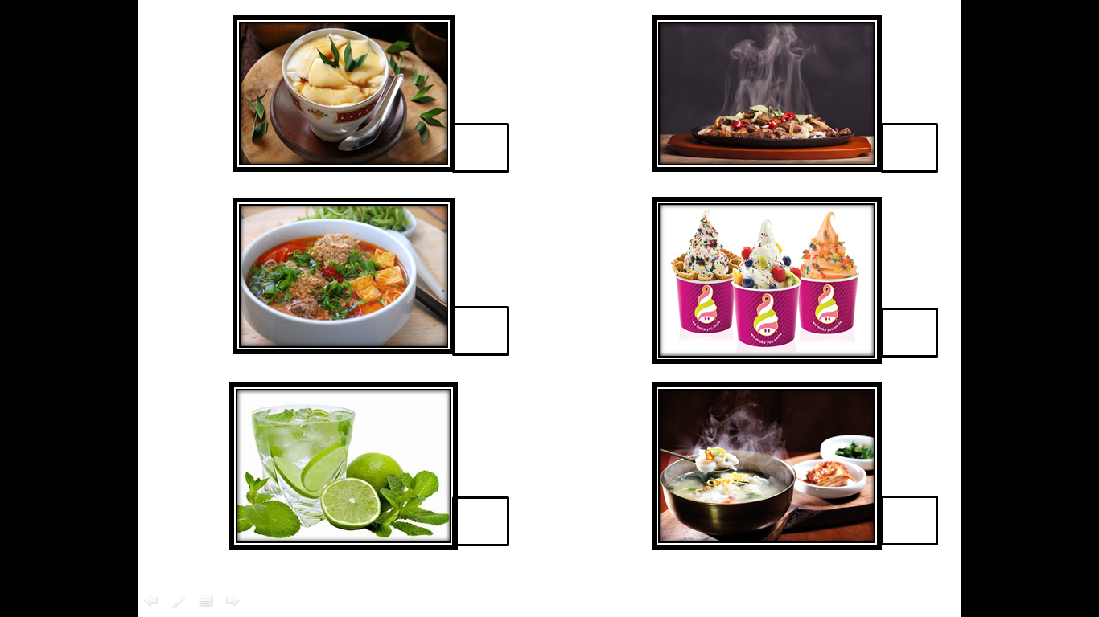

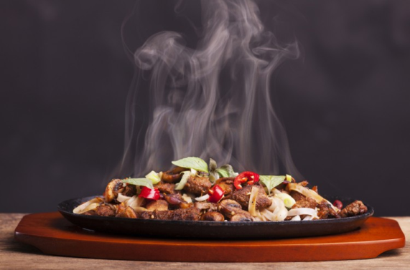
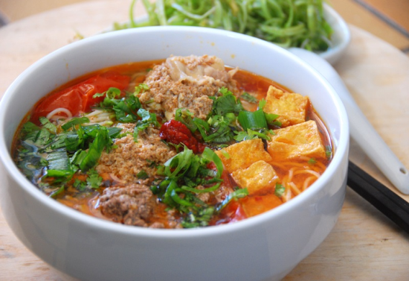
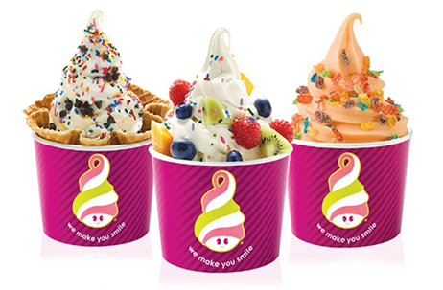

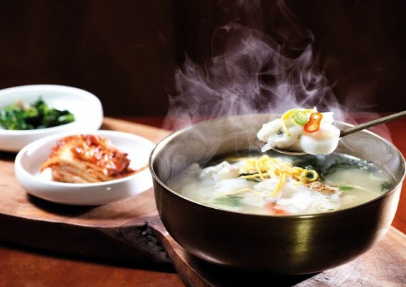

Slide 14


